Slide 1

HACCP
Hazard Analysis and Critical Control Points

Slide 2
HACCP
Hazard Analysis and Critical Control Points
System zapobiegania zagrożeniom zdrowotnym wynikającym z żywności. Został opracowany przez Narodowe Centrum ds. Bezpieczeństwa Żywności
w Stanach Zjednoczonych w latach 60 XX wieku. Od tamtej pory HACCP stał się powszechnie stosowanym systemem na całym świecie, w tym w Polsce.

Slide 3
System HACCP jest systemowym postępowaniem mającym na celu zapewnienie bezpieczeństwa zdrowotnego żywności poprzez:
Identyfikację zagrożeń i opisanie środków zapobiegawczych.
Identyfikację krytycznych punktów kontroli.
Identyfikację limitów krytycznych.
Ustalenie systemu monitorowania.
Określenie działań korygujących.
Ustalenie procedur zapisów.
Ustalenie procedur weryfikacji systemu.

Slide 4
12 kroków wdrażania systemu HACCP:
1) Zdefiniowanie zakresu stosowania systemu HACCP (przystosowanie lokalu do zasad
GHP i GMP).
2) Utworzenie zespołu HACCP.
3) Opisanie produktu wraz z określeniem przewidywanego sposobu wykorzystania produktu.
4) Opracowanie schematu procesu technologicznego.
5) Weryfikacja schematu procesu technologicznego na linii technologicznej.
6) Sporządzenie listy wszystkich zagrożeń i środków kontroli.
7) Określenie krytycznych punktów kontroli.
8) Określenie wartości docelowych i krytycznych dla każdego punktu krytycznego.
9) Opracowanie systemu monitorowania dla każdego punktu krytycznego.
10) Ustalenie działań korygujących.
11) Ustalenie procedury weryfikacji.
12) Prowadzenie dokumentacji i zapisów.

Slide 5
GMP I GHP JAKO FUNDAMENT DO WDRAŻANIA SYSTEMU HACCP W PRZEDSIĘBIORSTWIE
Wdrożenie w zakładzie Dobrych Praktyk Produkcyjnych i Higienicznych ma przede wszystkim na celu usystematyzowanie wszelkich zagadnień związanych z produkcją i higieną w zakładzie. Z tego powodu GMP i GHP nazywane jest często Programem Warunków Wstępnych dla wdrożenia systemu HACCP.
Audyt zerowy (wstępny) to wizja lokalna zakładu, która ma na celu ocenę stopnia przygotowania danego przedsiębiorstwa do wdrożenia systemu HACCP (lub innego systemu). Podstawę do przeprowadzenia audytu zerowego (wstępnego) przed przystąpieniem do wdrażania systemu HACCP stanowi m.in.:
• wdrożenie Dobrych Praktyk w przedsiębiorstwie,
• stopień realizacji przyjętych zasad,
• postępowanie według obowiązujących w zakładzie instrukcji i/lub procedur.
Na podstawie wyników takiego audytu opracowuje się program wdrażania systemu w zakładzie. W przypadku, gdy audyt zerowy wykaże, że w danym zakładzie nie funkcjonują zasady Dobrych Praktyk Produkcyjnych i Higienicznych, wraz z wdrażaniem systemu HACCP wdraża się zasady GMP/GHP, co może jednak znacznie wydłużyć czas wdrożenia systemu, a także nałożyć na siebie koszty dostosowania zakładu do zasad GMP/GHP i wdrożenia systemu HACCP.

Slide 6
Wymagania higieniczne dla zakładów produkcji i obrotu żywnością zostały określone w załączniku nr II do rozporządzenia nr 852/2004.

Slide 7
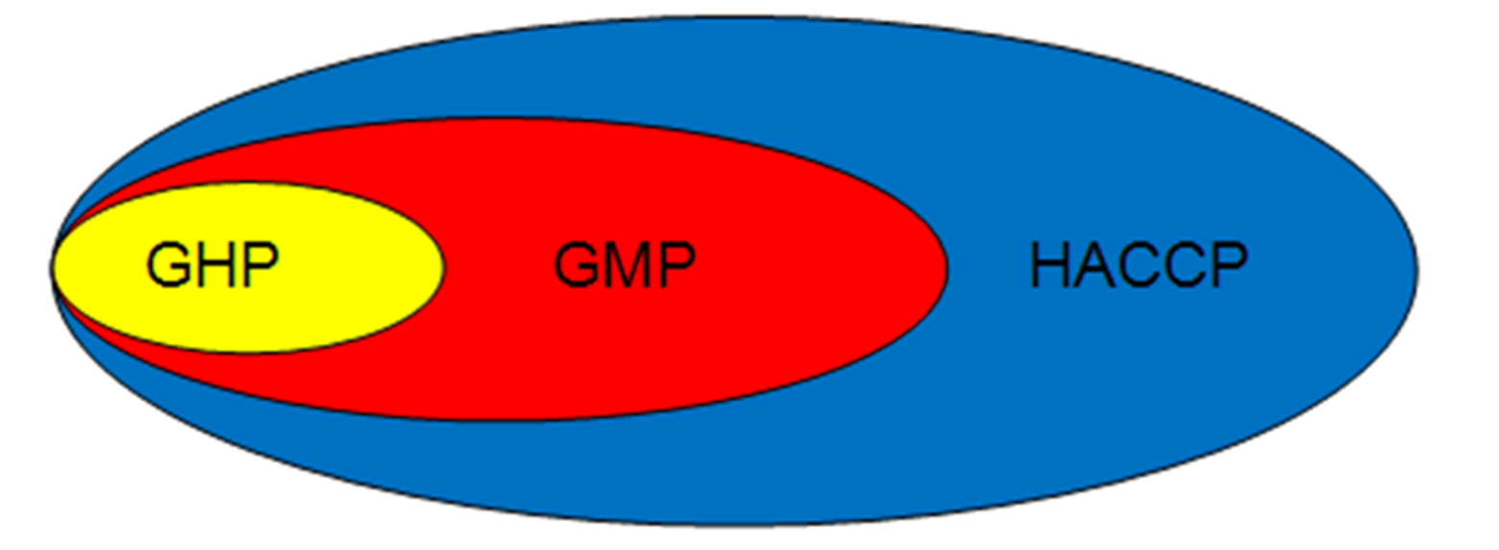
GHP i GMP są podstawą systemu HACCP i są z nim nierozerwalnie związane.

Slide 8

Dobra Praktyka Higieniczna
(GHP – Good Hygienic Practice) jest pojęciem nieco węższym od GMP
i dotyczy zagadnień związanych
z higieną. Oznacza wykonywanie wszystkich czynności z zachowaniem warunków, które zapewnią środkom spożywczym odpowiednią jakość zdrowotną.

Slide 9
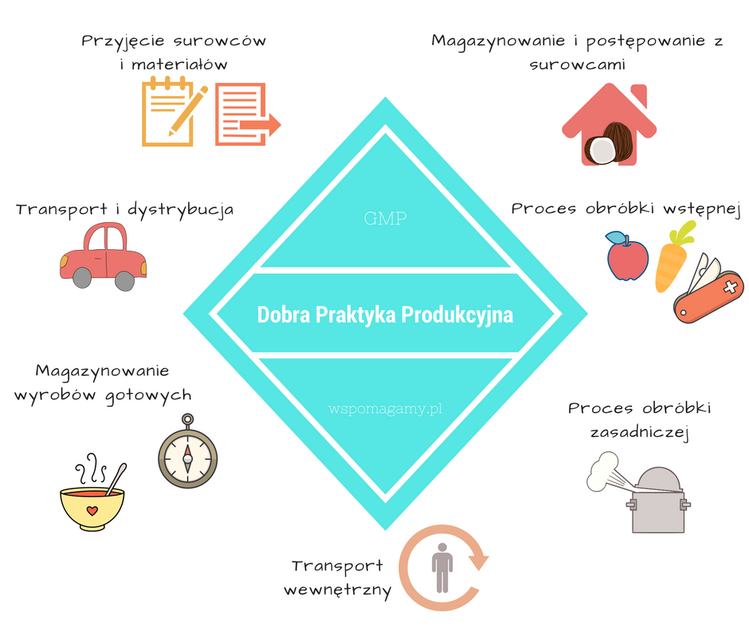
Dobra Praktyka Produkcyjna
(GMP – ang. Good Manufacturing Practice) odnosi się przede wszystkim do procesu technologicznego. Stanowi ona komplet procedur, które mają na celu uporządkować i opisać wszystkie etapy (elementy) przebiegu produkcji, a także sposobu kontroli
i zapewnienia jakości produktu.
Każdy lokal gastronomiczny wytwarzający żywność dysponuje własną infrastrukturą techniczną (budynki, technologia produkcji, sprzęt, pozostałe wyposażenie itp.) niezbędną do jej wytworzenia.

Slide 10
Instrukcja i zalecenia GHP zaczerpnięte z „Dekalogu” Instytutu Żywności i Żywienia:
1. Zanim zaczniesz jakąkolwiek pracę, upewnij się, że posiadasz wymagane procedury
i instrukcje.
2. Zawsze postępuj dokładnie wg instrukcji, nie stosuj skrótów lub usprawnień. Jeśli czegoś nie wiesz lub nie rozumiesz, pytaj przełożonych lub sięgnij do odpowiedniej dokumentacji.
3. Przed rozpoczęciem pracy upewnij się, że masz do czynienia z właściwym surowcem lub półproduktem.
4. Upewnij się czy stan techniczny urządzeń i sprzętu jest odpowiedni oraz czy są one czyste.
5. Pracuj tak, aby maksymalnie ograniczyć ryzyko zanieczyszczenia produktu, pomieszczeń, sprzętu, urządzeń.
6. Bądź uważny, przeciwdziałaj błędom i pomyłkom.
7. Wszelkie nieprawidłowości i odchylenia od założonych parametrów procesu produkcji zgłaszaj kierownictwu.
8. Dbaj o higienę osobistą, utrzymuj swoje stanowisko w czystości i porządku.
9. Dokładnie zapisuj wszystkie parametry przebiegu procesu.
10. Przejmij odpowiedzialność za to co robisz.

Slide 11
Każdy zakład gastronomiczny ma obowiązek opracować program Dobrych Praktyk.
Program musi być indywidualnie dopasowany do rodzaju prowadzonej działalności i struktury organizacyjnej.
Program Dobrych Praktyk to nic innego jak ujęcie wszystkich wykonywanych czynności w formę procedur lub instrukcji. Rolą ich jest szczegółowe opisanie wymagań, które muszą zostać spełnione, aby każda czynność oraz zastosowana technologia zapewniała higienę i jakość serwowanych potraw.

Slide 12
PRZYKŁADY:
Przykładem typowej instrukcji GMP/GHP, z którą zapewne wielu z nas się spotkało, jest „Instrukcja mycia i dezynfekcji rąk”. Określa ona krok po kroku sposób dokładnego mycia i dezynfekcji rąk oraz środki jakie są do tej czynności wykorzystywane.
Innym przykładem dokumentu, który zawiera ogólnie przyjęte i powszechnie uznawane zasady, to „Instrukcja higienicznego korzystania z WC”. Mówi ona między innymi o konieczności pozostawienia odzieży ochronnej przed wejściem do WC oraz o myciu rąk po wyjściu z toalety. Są to czynności, które większość z nas wykonuje intuicyjnie.
Przykłady te pokazują, że nawet pozornie błahe i wszystkim znane czynności powinny być opisane w dokładnych instrukcjach i procedurach. To wszystko dla dobra i zadowolenia naszych klientów, a co za tym idzie – naszych zysków.

Slide 13
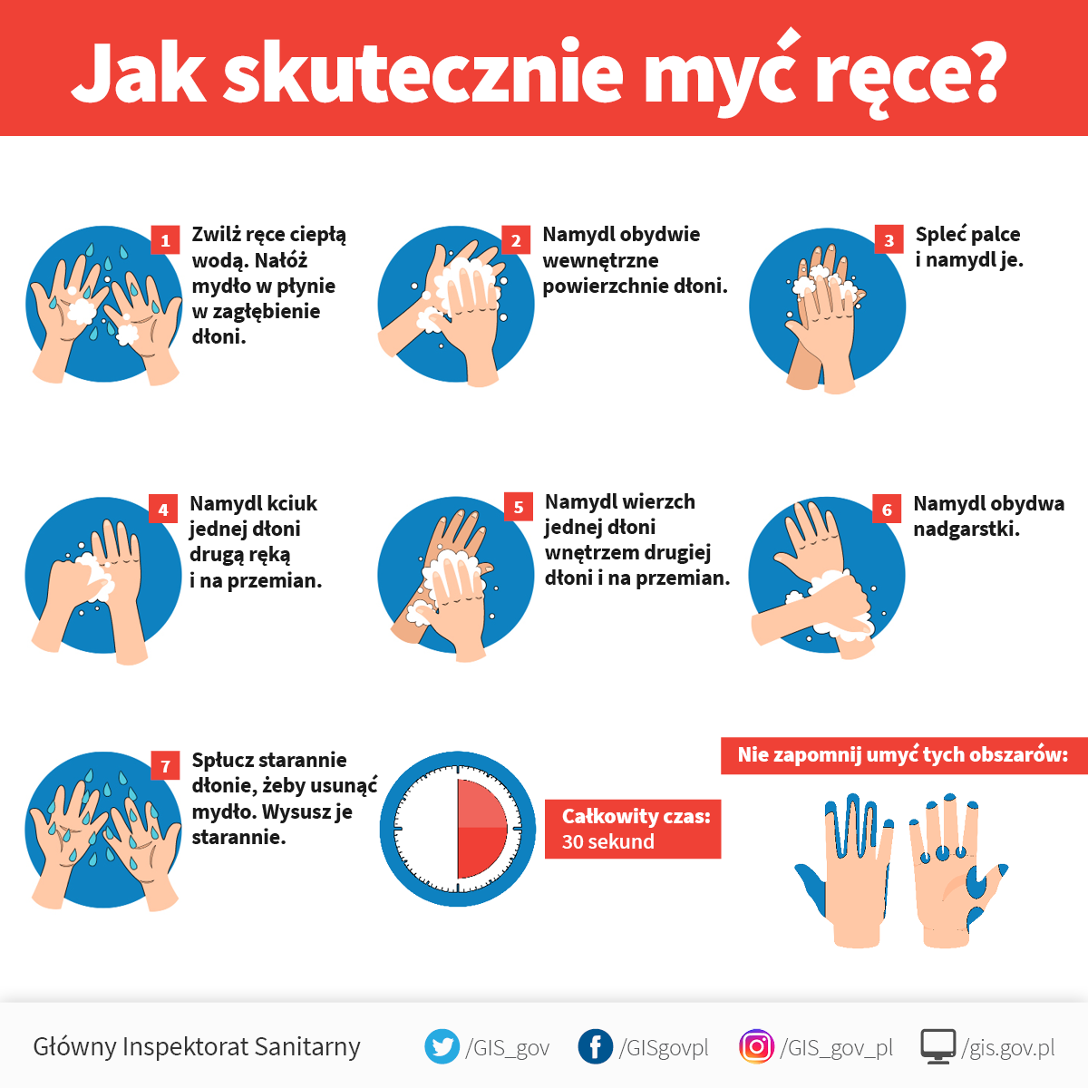
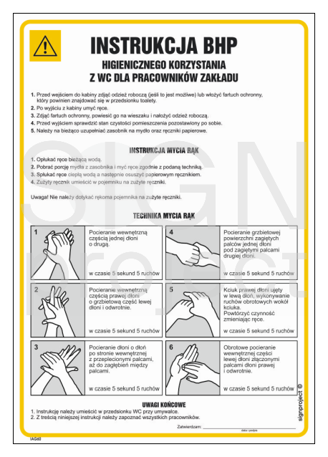

Slide 14
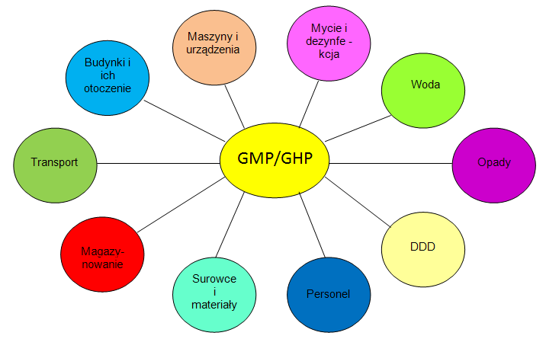
OBSZAR FUNKCJONOWANIA DOBRYCH PRAKTYK PRODUKCYJNYCH I HIGIENICZNYCH

Slide 15
budynki i ich otoczenie – stan higieniczno - sanitarny zakładu, właściwa lokalizacja zakładu i zabezpieczenie przed negatywnym wpływem otoczenia (np. ruch uliczny, inne zakłady produkcyjne, szkodniki), prawidłowe rozmieszczenie pomieszczeń i poszczególnych stanowisk, właściwe wykończenie pomieszczeń, odpowiednie wykonanie instalacji
maszyny i urządzenia – ilościowy i jakościowy dobór urządzeń i sprzętu, utrzymanie go w pełnej sprawności i czystości, dobór odpowiedniego sprzętu kontrolno – pomiarowego,
mycie i dezynfekcja – dobór odpowiednich środków do mycia i dezynfekcji, opracowanie planu utrzymania higieny w zakładzie, uwzględniającego sposób i częstotliwość wykonywania czynności,
zaopatrzenie zakładu w wodę o odpowiedniej jakości (procedura poboru próbek wody, co ile?),
prawidłowa gospodarka odpadami,
zabezpieczenie zakładu przed szkodnikami – dezynfekcja, dezynsekcja, deratyzacja, (DDD)
kwalifikacje personelu, postępowanie i higiena personelu,
surowce i materiały pomocnicze,
magazynowanie,
transport wewnętrzny i ekspedycja,
organizacja pracy, inne.

Slide 16
WDRAŻANIE ZASAD DOBRYCH PRAKTYK PRODUKCYJNYCH
I HIGIENICZNYCH W ZAKŁADZIE
GHP i GMP posiadają wiele wspólnych aspektów i wzajemnie się uzupełniają. Wdrażanie ich wspólnie jest znacznie bardziej korzystne i funkcjonalne. Pozwala zaoszczędzić czas przystosowania zakładu do zasad GMP i GHP i utworzenia odpowiedniej dokumentacji wraz z załącznikami.
Podstawą prawidłowego wdrożenia zasad GMP i GHP w zakładzie jest indywidualne dopasowanie do danego przedsiębiorstwa. Wdrożeniem zająć powinna się wykwalifikowana osoba w zakresie technologii produkcji żywności, a także znająca specyfikę funkcjonowania danego zakładu. Może to być kucharz lub manager lokalu gastronomicznego pod warunkiem, że posiada niezbędną wiedzę i doświadczenie w tym zakresie. Kto by jednak nie realizował wdrożenia (pracownik gastronomii czy firma zewnętrzna) konieczne jest, by w te działania zaangażować pracownika produkcji, który z praktycznego punktu widzenia oceni czy dane założenia będą mogły funkcjonować w rzeczywistości. Pomoże on również w zweryfikowaniu stworzonego schematu produkcji i naniesie swoje poprawki.
Nieprofesjonalne, szablonowe podejście do tematu może spowodować, że GMP i GHP stanie się tylko „martwym tworem” w przedsiębiorstwie. Dlatego unikać należy tak zwanych „gotowców” stworzonych jedynie po to by SANPIED „się odczepił”.

Slide 17
KORZYŚCI Z DOSTOSOWANIA ZAKŁADU DO ZASAD GMP I GHP
Spełnienie niezbędnego minimum wymogów jakościowo-prawnych to nie jedyna korzyść wdrożenia zasad GMP i GHP. Dzięki postepowaniu krok po kroku według przyjętych założeń, nasz produkt ma powtarzalną, przewidywalną jakość. Produkujemy żywność wolną od czynników fizycznych (np. zanieczyszczenia włosami, piaskiem, resztkami opakowań), chemicznych (np. zanieczyszczenia powstałe w wyniku źle przeprowadzonego procesu mycia i dezynfekcji), mikrobiologicznych (zanieczyszczenia np. drobnoustrojami powstałymi podczas niewłaściwego przechowywania). Produkujemy zatem żywność o odpowiedniej jakości zdrowotnej i o powtarzalnej jakości. Dzięki temu klient wychodzi od nas zadowolony i jest większa szansa na to, że do nas wróci, poleci nas swoim znajomym i rodzinie. Zmniejsza to także ryzyko reklamacji czy - bardziej przykrych w skutkach - zatruć.
Po wdrożeniu w zakładzie zasad GMP i GHP wzrasta świadomość naszego personelu, a przez imienne wskazanie osób odpowiedzialnych – jego poczucie odpowiedzialności. Dodatkowo wiąże się to ze zmniejszeniem kosztów produkcji, które wynikają z ludzkich pomyłek.
Oczywistą korzyścią jest przygotowanie zakładu do wdrożenia w nim systemu HACCP. Zakłady, które przystosowane są do zasad GMP/GHP i posiadają wdrożony system HACCP są mniej narażone na częste kontrole SANEPIDU, ponieważ staje się firmą o niskim poziomie ryzyka.

Slide 18
ZAPAMIĘTAJ
!!!
Zasady GMP i GHP powinny zostać indywidualnie dopasowane
do konkretnego lokalu gastronomicznego. Wdrażanie Dobrych Praktyk według jakiegoś szablonu, może doprowadzić do sytuacji, kiedy to wdrożenie w życie przyjętych zasad GMP i GHP w zakładzie będzie niemożliwe.

Slide 19
„Księga Dobrych Praktyk Produkcyjnych i Higienicznych”
Usystematyzowanie wykonywanych czynności w postaci poszczególnych procedur
i/lub instrukcji powinno zostać ujęte w „Księgę Dobrych Praktyk Produkcyjnych
i Higienicznych”. Każdy pracownik powinien się zapoznać z jej treścią i mieć do niej łatwy dostęp. Instrukcje powinny być napisane językiem prostym, zrozumiałym i szczegółowo, krok po kroku, powinny opisywać postępowanie przy wykonywaniu konkretnych zadań.
Jednocześnie instrukcja musi przewidywać możliwe do wystąpienia komplikacje
i opisywać dokładnie postępowanie w przypadku ich zaistnienia, np. instrukcja dotycząca urządzeń chłodniczych musi opisywać czynności, które pracownik powinien wykonać
w przypadku awarii.

Slide 20
Instrukcje stanowiskowe
Aby pracownik miał stały i szybki dostęp
do przyjętych zasad, ujętych w Księdze,
opracowuje się instrukcje stanowiskowe.
Umieszcza się je na stanowisku pracy w sposób
trwały i łatwy do utrzymania w czystości.
Najczęściej instrukcje laminuje się i przyczepia szczelnie do ściany na stanowisku pracy, którego dotyczą. Dzięki temu personel w przypadku wystąpienia jakichkolwiek wątpliwości może skontrolować prawidłowość swojego postępowania z instrukcją.
Ważnym zagadnieniem jest imienne wskazanie osoby odpowiedzialnej za daną czynność. W innym przypadku może dojść do całkowitego zaniechania wykonywania danej czynności lub postępowanie w sposób niezgodny z ustalonymi w zakładzie zasadami, niedokładnie.

Slide 21
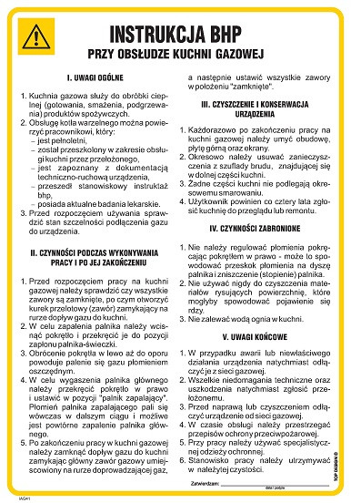
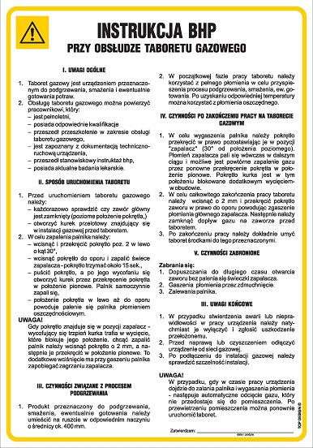

Slide 22
Aktualizacja Księgi Dobrych Praktyk
„Księga Dobrych Praktyk Produkcyjnych i Higienicznych” powinna być aktualizowana, w taki sposób i na tyle często, aby odzwierciedlała ona aktualny stan panujący w zakładzie. Wszelkie zmiany w produkcji, rozszerzenie działalności lub jej zmodyfikowanie, zmiana lokalizacji zakładu itp. muszą zostać ujęte w Księdze. Przykładem konieczności aktualizacji dokumentacji jest rozszerzenie oferty o nowy produkt, np. jeśli zakład do tej pory zajmował się produkcją kanapek i sałatek, a ofertę wzbogacamy w zupy.

Slide 23
PODSUMOWANIE
Dobre Praktyki Higieniczne i Produkcyjne pozwalają uporządkować
i usystematyzować przyjęte w Twojej gastronomii zasady postępowania podczas produkcji żywności i utrzymania higieny,
GMP i GHP powinno być wdrażane indywidualnie dla każdego zakładu. Nie powinno korzystać się z „gotowców” niedostosowanych do Twojej gastronomii.
Księga Dobrych Praktyk powinna być regularnie aktualizowana
i dostosowywana do aktualnie panujących warunków w zakładzie. Instrukcje i procedury powinny być pisane łatwym i zrozumiałym językiem.
Wdrożenie Dobrych Praktyk w zakładzie jest fundamentem do zbudowania systemu HACCP i dlatego GMP i GHP nazywane są programem warunków wstępnych.
Efektywnie wdrażając zasady Dobrych Praktyk podnosisz jakość serwowanych potraw, optymalizujesz koszty oraz podnosisz kwalifikacje personelu.

Slide 24
Dziękujemy za uwagę !!!

